Slide 1
Mobility as a service: Deur tot deur met de NS
De service logistiek van OV-fiets
Notes:
Voorstellen en doel voor vandaag
Marise: OV-fiets en innovaties
Casper: het logistieke proces achter OV-fiets

Slide 2
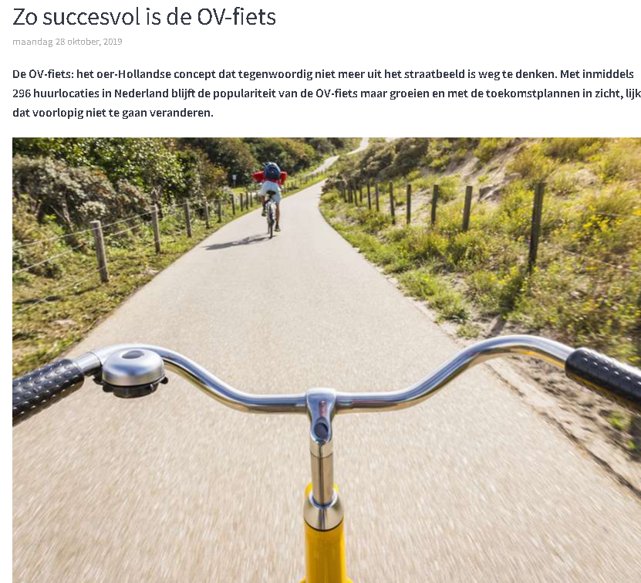
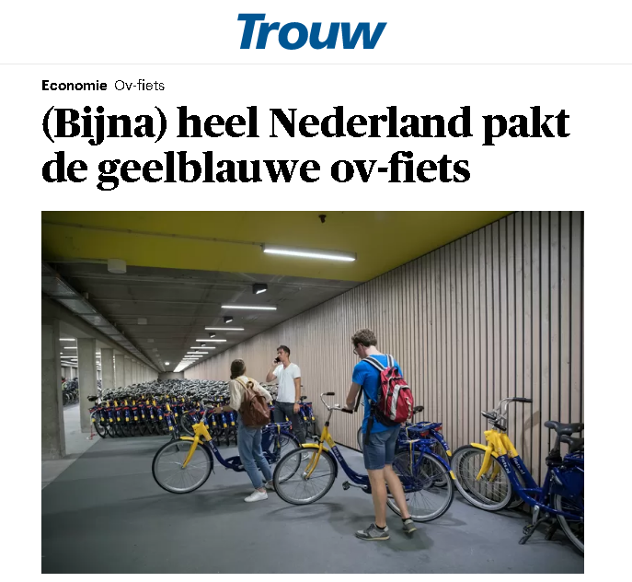
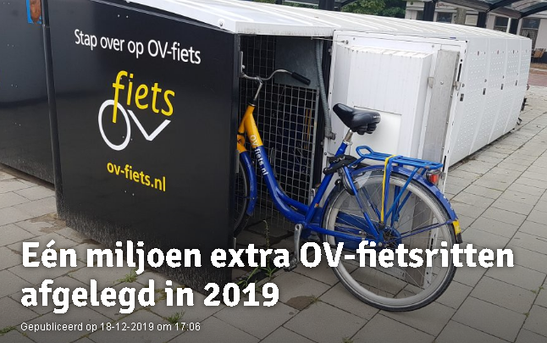
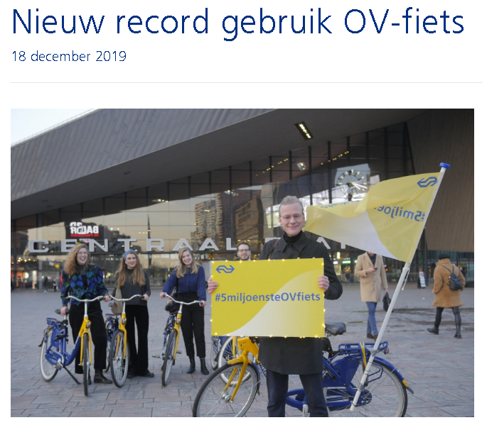
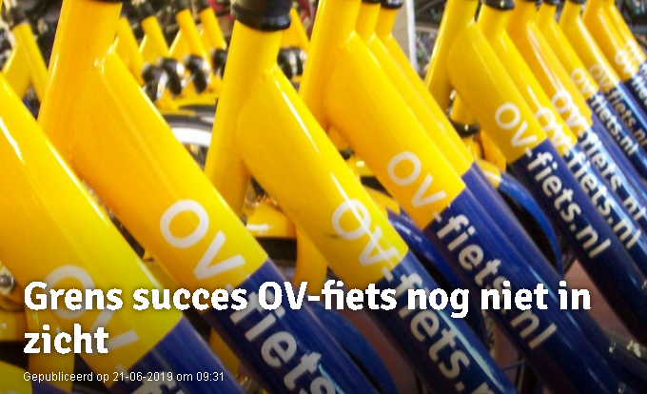
OV-fiets; wie kent ‘m niet?
Notes:
OV-fiets, een succesformule die niet meer uit het straatbeeld is weg te denken. Veel aandacht vanuit de media, jarenlang kon het succes niet op.
NS is in transitie van ‘treinbedrijf’ naar ‘mobiliteitsbedrijf’. Een reiziger reist namelijk niet alleen met de trein, maar komt bijvoorbeeld met de fiets naar het station. Ook is het station waar hij of zij uitstapt vaak niet het eindpunt. De OV-fiets vervult hierbij een belangrijke rol in het voor- en na-transport van onze reizigers.

Slide 3
Met de OV-fiets heb je de vrijheid om te gaan waar je wilt, wanneer je vertrekt en hoe je fietst. Stap dus ook over op de OV-fiets!
Notes:
Dit is een wervende tekst van de website van de OV-fiets. Zoals je kunt zien heeft de reiziger veelal zelf de keuze waar, wanneer en hoe de OV-fiets wordt ingezet. Oftewel, voor NS leidt dit tot de verplichting dat wij voor een zo optimaal mogelijke beschikbaarheid van de OV-fiets moeten zorgen, daarvoor staan wij aan de lat. Hier doen wij het voor. Door de beschikbaarheid te borgen kunnen we onze bijdrage doen aan de deur tot deur reis van de reiziger.

Slide 4
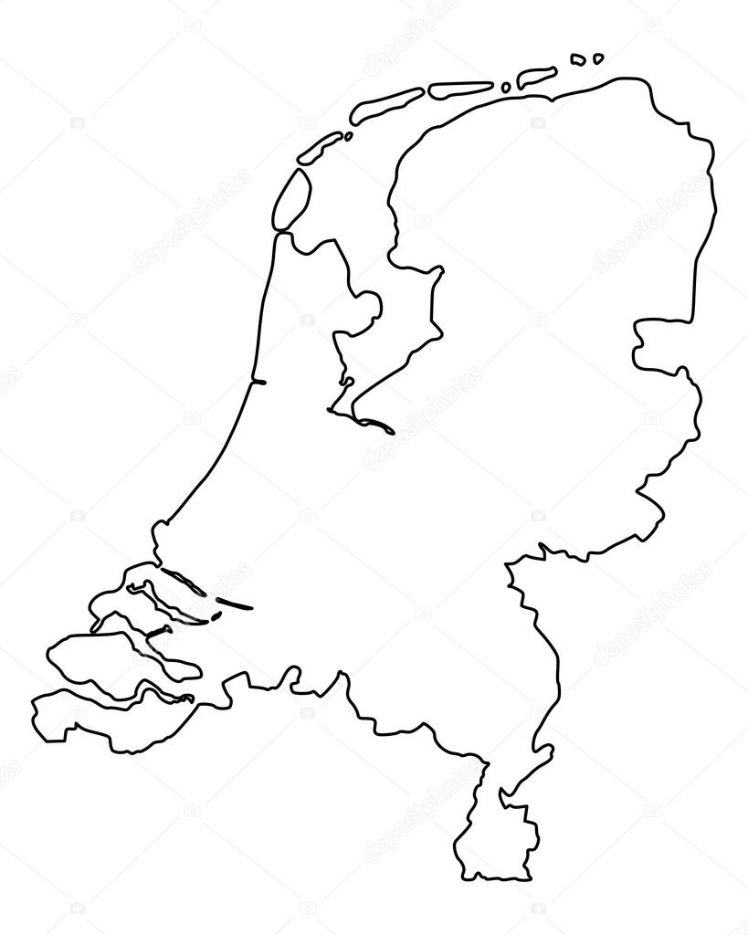
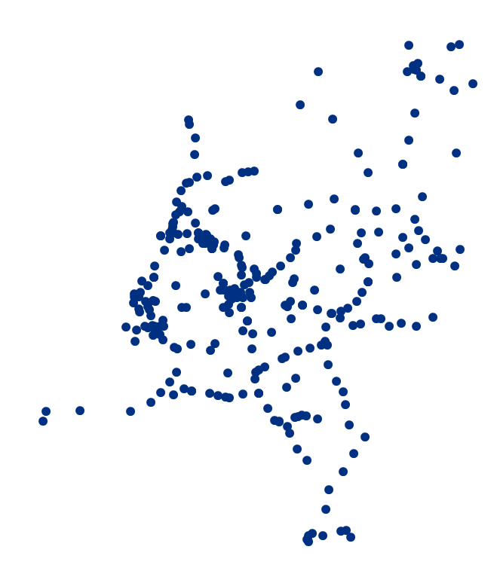
Facts OV-fiets
Pre-Corona:
21.500 OV-fietsen in vloot
300 uitgifte punten: 76% onbemenst, 24% bemenst
76% onbemenste locaties leveren 29% ritten
24% bemenste locaties leveren 71% ritten
6 uitgifte vormen (Bemenst, ZSF, OV-fiets box, OV-fiets carrousel, OV-fiets kluis & OV-fiets punt)
Jaarlijkse groei van OV-fiets ritten van 30%.
Notes:
Facts op de slide benoemen.
Deze jaarlijkse groei leidt tot een grote uitdaging in het logistieke proces. Hoe zorgen we er voor dat iedere OV-fiets aan onze kwaliteitseisen voldoet en hoe zorgen we ervoor dat vraag en aanbod van de reiziger en de OV-fiets op elkaar afgestemd zijn?

Slide 5
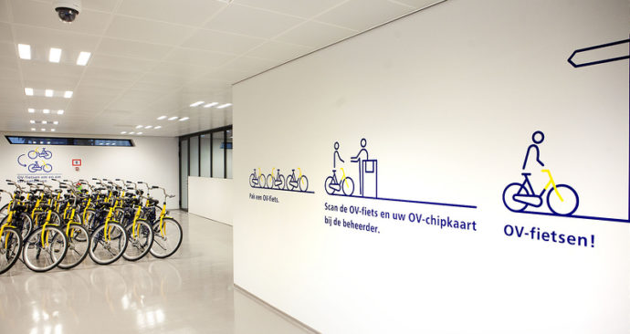
Prognosemodel OV-fiets
Vraag en aanbod zo goed mogelijk afgestemd o.b.v. historische data
  Weersinvloeden
  Nee-verkopen
  Feestdagen
  Vakanties
  Evenementen
  Studiejaar
  Etc.
Notes:
Door de onderzoekers van NS Stations is op basis van verschillende invloeden, zoals weersinvloeden, feestdagen, vakanties, start van het studiejaar, evenementen en dergelijke, een capaciteitsmodel opgesteld die voorspeld welk aantal beschikbare OV-fietsen op welk uitgiftepunten noodzakelijk zijn om vraag en aanbod perfect op elkaar aan te laten sluiten. Het doel van dit capaciteitsmodel is dus om nee verkoop te minimaliseren, en zo niet te voorkomen. Dit is uiteraard een mooi theoretisch verhaal, echter de vertaalslag naar de praktijk is cruciaal. Het is dus noodzakelijk om slimme logistieke processen te ontwikkelen die de uitkomsten uit het capaciteitsmodel kunnen realiseren en op deze manier aan de behoefte van de reiziger te kunnen voldoen. Dit vraagt dus ook optimalisaties van het beheer & onderhoud proces van de OV-fiets. In het vervolg van de presentatie gaat Casper daar dieper op in. Daarnaast zijn wij constant bezig om de OV-fiets formule te innoveren.

Slide 6
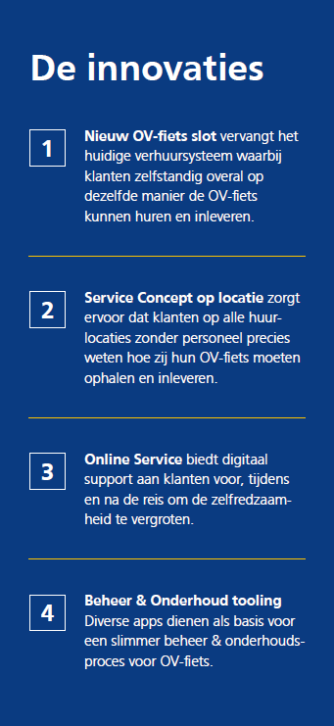
Als NS werken we hard aan innovaties om het aanbod van de OV-fiets toekomstbestendig te maken
Notes:
Allereerst blijven wij als bedrijf continu innoveren om de enorme groei bij te benen en de OV-fiets klaar te maken voor de toekomst.
Zo is recent in het nieuws geweest dat we zijn gestart met de uitrol van het slimme slot. Alle OV-fietsen gaan voorzien worden van een Slim Slot. Jaarlijks raken we namelijk meer dan 2000 sleutels kwijt, omdat men gewend is een fiets op slot te zetten en de sleutel in zijn of haar zak te steken. Door het slimme slot, een elektronisch slot dat met de OV-chipkaart te ontgrendelen is, voorkomen we dit. Op de volgende slide vertel ik hier nog iets meer over.
2. In samenwerking met ProRail zijn we bezig met de ontwikkeling van een nieuw zelfservice OV-fiets uitgiftepunt. Om de groei van het gebruik van de OV-fiets bij te benen is het noodzakelijk om de variaties in verschillende vormen van uitgiftepunten te reduceren en een gebruiksvriendelijk uitgiftepunt te realiseren die toekomst bestendig is.
3. In het project van het Slimme Slot is ook onderzoek gedaan naar de OV-fiets klantreis om de wijzigingen, verbeteringen en impact te identificeren. In de klantreis zijn toen pijnpunten blootgelegd in de service die we de OV-fiets klanten nu bieden. De OV-fiets gebruikers verwachten snelle en ‘to-the-point’ toegang tot service voor, tijdens en na het OV-fiets gebruik:
- Bevestiging bij het inleveren van de fiets: Ik heb geen fysieke sleutel meer, heb ik het goed gedaan?
- Snelle abonnement check: Heb ik wel of geen OV-fiets abonnement?
- Waar is de verhuurlocatie en hoe werkt het hier?
Is deze informatie niet beschikbaar online of via een app dan leidt dit tot onzekerheid bij klanten waardoor zij direct de klantenservice van OV-fiets bellen. Ook leidt dit tot veel onnodige verzoeken om OV-fietsen op te halen. In beide gevallen leidt dit tot extra operationele kosten. De App voor OV-fiets is bedoeld om deze pijnpunten in de klantreis aan te pakken en helpt ons bij de communicatie rondom OV-fiets innovaties.
4. Om de OV-fietsen die wij in onze vloot hebben te beheren maken wij gebruik van een zelf ontwikkeld transactieplatform genaamd Frame. In Frame staan alle OV-fietsen en alle uitgiftepunten weergegeven. Met één druk op de knop weten wij dankzij Frame precies hoeveel beschikbare fietsen bijv. op Amsterdam Centraal aanwezig zijn, hoeveel er verhuurd zijn of hoeveel er in reparatie staan. Aan de hand van deze stuurmiddelen kunnen wij gerichte vervolgacties uitzetten om de beschikbaarheid van de OV-fiets zo hoog mogelijk te houden. De medewerkers op de werkvloer gebruiken sinds kort handscanners met daarop de LockIT app, waar zij alle werkzaamheden mee registreren. Frame back-end, LockIT front-end.

Slide 7
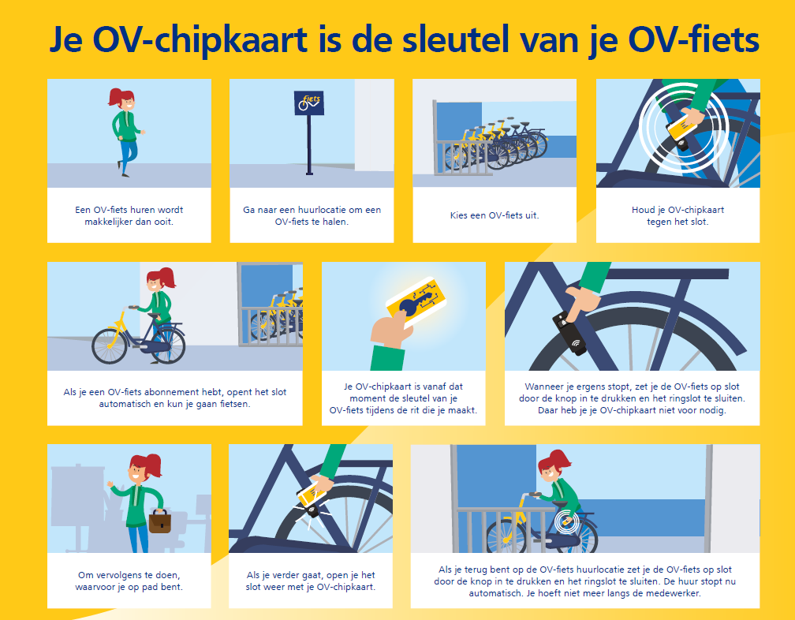
Notes:
Zoals zojuist aangegeven is het slimme slot een grote recente innovatie. In dit plaatje kan je zien hoe dit precies in z’n werk gaat. Het gebruik van het slimme slot biedt een positieve bijdrage aan de customer journey van de reiziger, maar ook voor NS biedt dit vele voordelen. Het voordeel van dit “slimme” slot is namelijk dat dit ook een belangrijke stap is richting data gedreven werken. Zo zitten er verschillende sensoren in die bijv. het aantal omwentelingen van het wiel registreren. Later in deze presentatie zal ik toelichten hoe dit van toepassing gaat zijn in de ontwikkeling van het beheer & onderhoud van de OV-fiets.

Slide 8

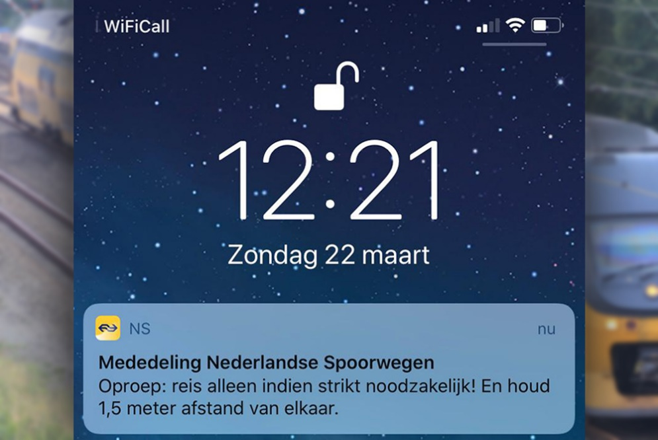
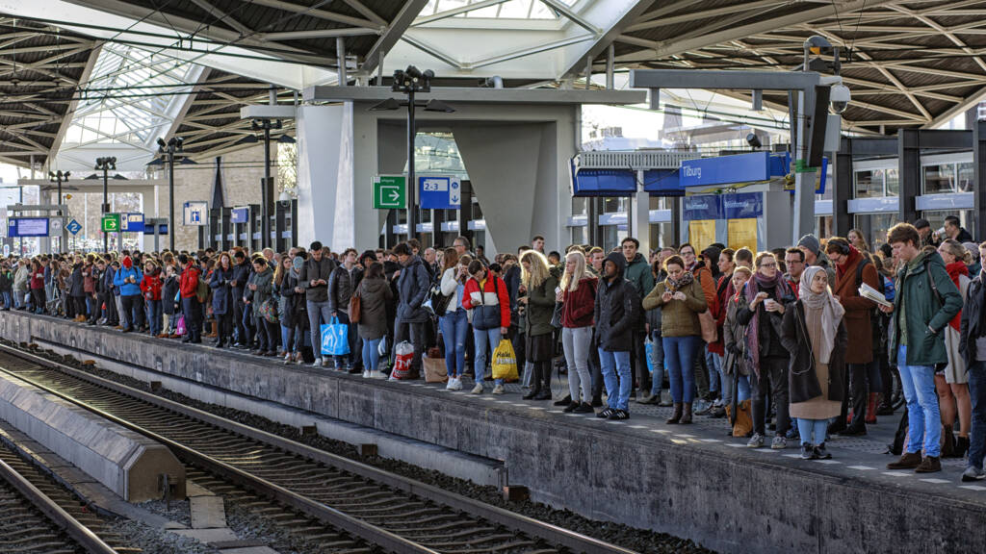
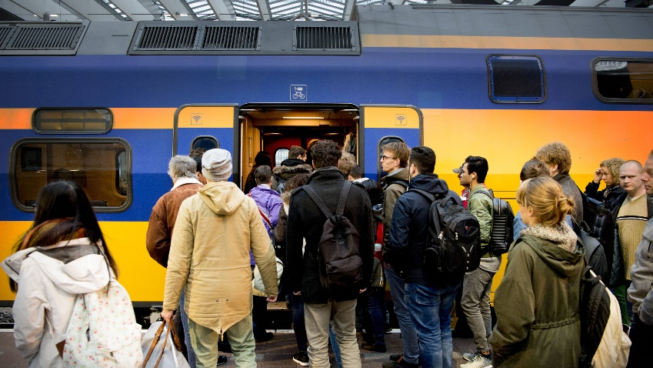
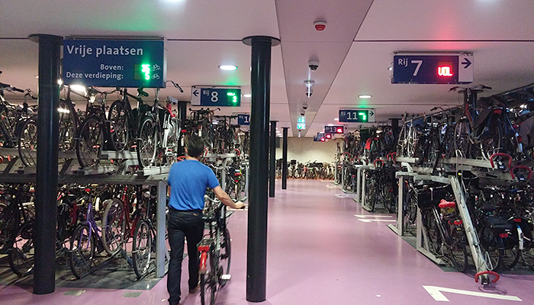
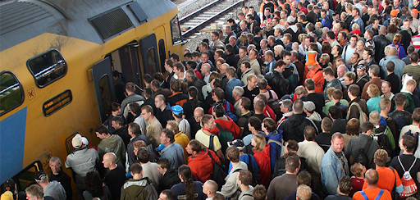
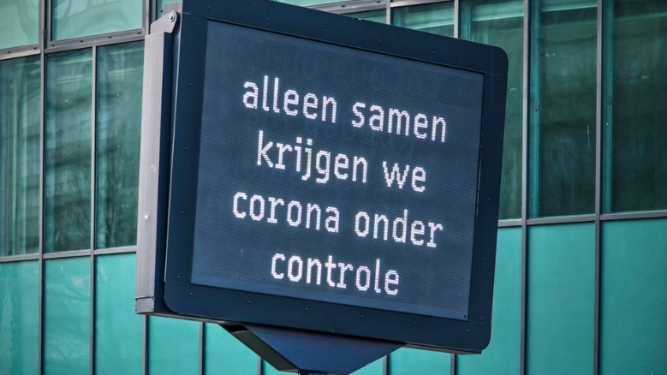
Drukte in de trein en op de stations
Notes:
Persoonlijk schrik ik een beetje als ik beelden zoals deze zie. Wie kan het zich nog herinneren, die drukke/benauwde treinen of het zoeken naar dat ene beschikbare plekje in de fietsenstalling bij het station.
Helaas kwam toen Corona, waardoor de wereld er voor iedereen ineens heel anders uit zag, zo ook voor NS en de OV-fiets.

Slide 9
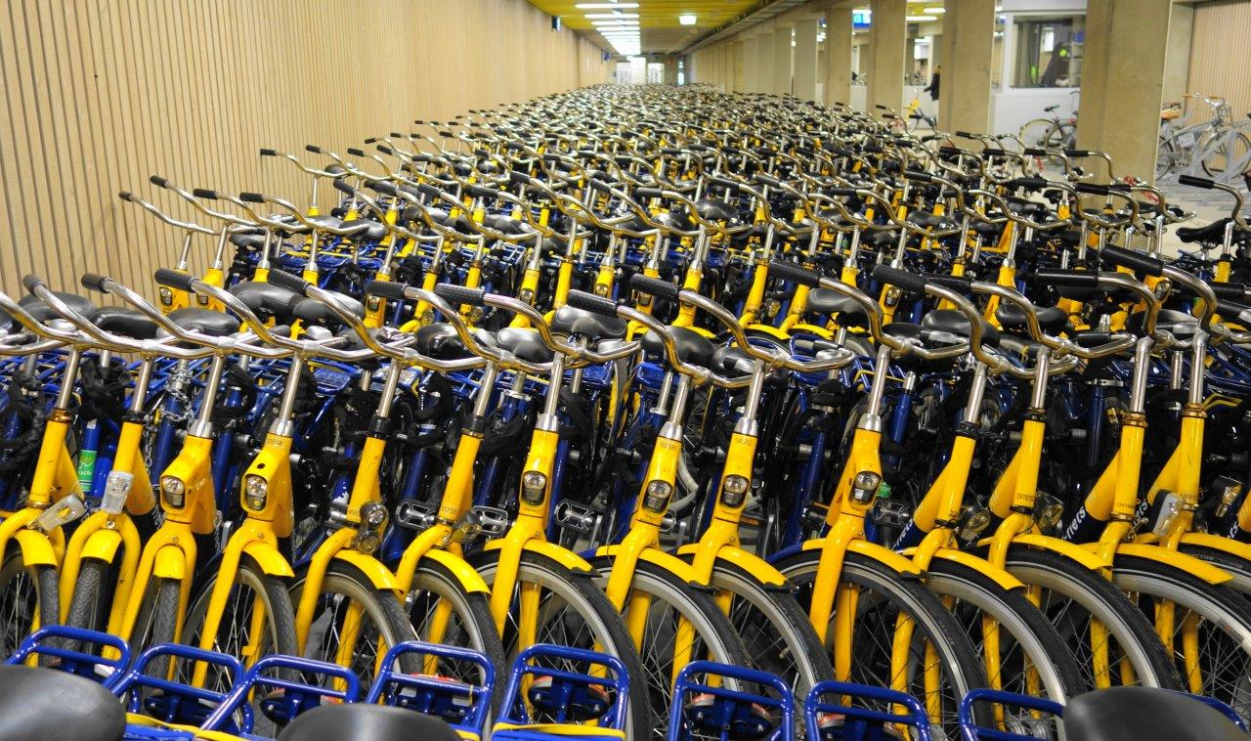
Impact Corona
Aantal OV-fiets ritten gedaald naar 3 miljoen in 2020
Daling van 40% t.o.v. 2019
Eerste daling sinds oprichting OV-fiets in 2003
Daling minder hard dan aantal treinreizigers
Notes:
Waar het eerder rond het spitsuur haast vechten om een beschikbare fiets was, is dit het beeld nu, veel OV-fietsen blijven in de stalling staan.
Aantal OV-fiets ritten gedaald naar 3 miljoen in 2020, waar deze bijna 5,3 miljoen waren in 2019. Dit is een daling van 40% t.o.v. 2019 en tevens de eerste daling in het gebruik van de OV-fiets sinds de oprichting in 2003.
Ondanks dat het om een forse daling gaat, daalt het gebruik minder hard dan het aantal treinreizigers. NS vervoerde in 2020 namelijk 55% minder reizigers. Redenen zijn wij aan het onderzoeken, maar wat ons in ieder geval opvalt is dat men nu sneller genegen is om als individu de OV-fiets te pakken om van A naar B te komen, dan bijvoorbeeld in een bus, tram of trein te gaan zitten.
Dus ondanks de impact van Corona, blijft het zaak om de logistieke processen achter de OV-fiets goed op orde te hebben. En elk nadeel heeft ook z’n voordeel; als gevolg van Corona heeft dit ons ook een klein beetje ademruimte gegeven om wijzigingen in de beheer & onderhoud processen door te voeren, zonder dat de reiziger hier iets van heeft gemerkt.

Slide 10
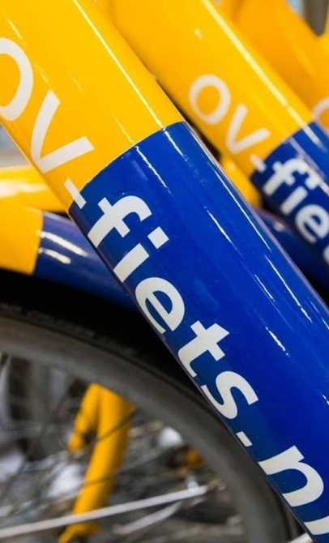
Beheer en Onderhoud
OV Fiets het logistieke proces van reparatie en retour

Slide 11
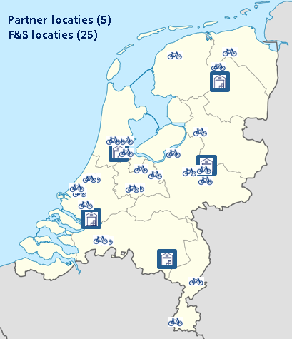
Waar komen we vandaan?
Beheer & onderhoud
Een groot deel van het onderhoud is uitbesteed
Dit onderhoud gebeurt op locatie of in één van de 5 loodsen
Partner bezoekt iedere locatie iedere twee weken
Bemenste stallingen met F&S (25 stallingen) doen zoveel mogelijk onderhoud zelf
Onderhoud gestuurd door defectmeldingen van reizigers.
Notes:
Een OV-fiets moet ook onderhouden of gerepareerd worden. Toen we met de eerste OV-fietsen begonnen was het heel logisch om bij onze samenwerkingspartner in reclame zuilen e.d. te vragen of zij toevallig ook een OV-fiets van A naar B konden verplaatsen voor bijv. reparatie of verplaatsing t.b.v. vergroten beschikbaarheid op een specifieke locatie. Dit begon heel kleinschalig, echter is dit steeds verder doorgegroeid, net zoals het aantal OV-fiets ritten. Eigenlijk kunnen we wel stellen dat we uit ons jasje zijn gegroeid als gevolg van het succes van de OV-fiets, waar ook onze samenwerkingspartner de gevolgen van heeft ondervonden. De situatie afgelopen jaar was dat het grootste gedeelte van het onderhoud aan de OV-fiets is uitbesteedt, waar de samenwerkingspartner 5 loodsen verspreid door het land voor heeft ingericht. Zij bezochten1x in de 2 weken een OV-fiets uitgiftepunt. Daarnaast hebben we 25 bemenste stallingen waar een Fiets & Service winkel bij zit. Hier kunnen particuliere klanten hun fiets ter reparatie brengen, maar wordt ook het onderhoud van de OV-fietsen op die locatie aanwezig gepleegd. Het onderhoud dat aan de OV-fietsen wordt gepleegd is hier voornamelijk re-actief ingericht, men acteert op basis van defect meldingen van reizigers.

Slide 12
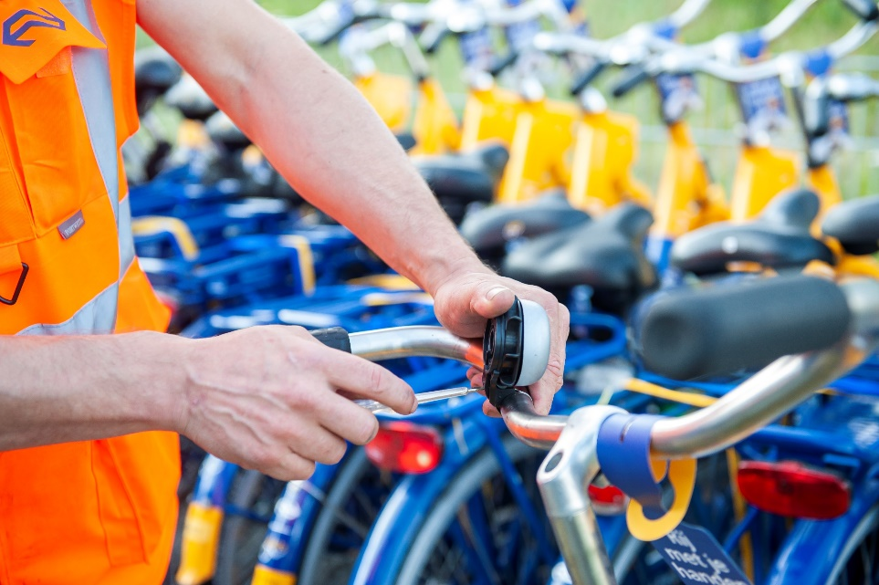
Gevolgen van “uit ons jasje gegroeid”
De reiziger
Nee-verkoop richting reizigers
Te veel OV-fietsen in gebruik met defecten
NS
Onderhoudskosten per rit stijgen
Onnodig complexe organisatie en processen
Uitgiftepunten worden overdag bezocht terwijl dan de meeste OV-fietsen verhuurd zijn
Te weinig grip op dit kernproces
Notes:
De gevolgen van deze inrichting van dit kernproces van OV-fiets zijn dat;
De onderhoudskosten per rit stijgen de afgelopen paar jaar
De inrichting van de processen leidt te vaak tot nee- verkoop voor reizigers, geen optimale bezetting
Het aantal OV-fietsen met een defect die wel wordt verhuurd is te hoog, als gevolg van het overdag bezoeken i.p.v. ‘s avonds
Onnodig complex en daardoor lastig om innovaties door te voeren

Slide 13
Hoe kunnen we als NS zorgen dat de OV-fiets voor reizigers in de toekomst beschikbaar blijft?
Notes:
Door de negatieve gevolgen van de vorige slide zijn wij nagaan denken over de volgende vraag.

Slide 14
Beheer en Onderhoud OV-fiets 2.0
Door het beheer en Onderhoudsproces voor de OV Fiets opnieuw in te richten, willen we de volgende doelstellingen en resultaten bereiken.
Doelstellingen
Resultaat
1. Beschikbaarheid OV-fiets verbeteren door meer reparatie op locatie en focus op 100% beschikbaarheid op uitgiftepunten
Een oplossing die robuust en klaar is voor de toekomst
Regie op het kernproces van OV-fiets
Verbeterde OV-fiets beschikbaarheid en daarmee een groei in omzet.
Flexibiliteit om in te spelen op toekomstige innovaties.
Meer operationele executiekracht door het verminderen van de complexiteit.
Data gedreven onderhoud
2. Kosten verlagen van het beheer & onderhoud proces
3. Kwaliteit verhogen door een verdubbeling van het aantal controles
4. Van reactief naar proactief onderhoud
Notes:
Heeft geleidt tot de volgende toekomstplaat met doelstelling en gewenst resultaat

Slide 15






Hoe hebben we dat aangepakt?
4 fasen:
Ontwerp & definitie
  Pilot
  Business case
  Afbakening
Voorbereiding
  Aanbesteding
  HUB’s
  Wagenpark
  IT tooling
Realisatie
  HUB’s ingericht
  Opleiding medewerkers
Optimalisatie
  Route optimalisatie
  Standaardisatie werkzaamheden
  Door ontwikkelen IT tooling
HUB’s
Bemensing
Proces
besturing
IT tooling
Onderdelen
Wagenpark & routes
Notes:
Het hele project beheer & onderhoud 2.0 hebben we ingedeeld in 6 bouwstenen;
HUB’s
In samenwerking met een econometrist hebben we a.d.h.v. het aantal te bezoeken locaties en de spreiding van deze locaties bepaald dat er 5 HUB’s verspreid door het land ingericht als OV-fiets werkplaats moesten komen, compleet met werkbanken met een fietstakel en alle benodigdheden om OV-fietsen te kunnen repareren.
Wagenpark & routes
Per HUB 2 klepwagens, dus 10 in totaal, waarmee iedere week in totaal 50 vaste routes langs de meer dan 300 OV-fiets uitgiftepunten worden gereden in de avonduren. Daarnaast overdag nog eens zo’n 10 losse routes voor losse opdrachten.
IT Tooling
Om de werkzaamheden goed te kunnen registreren en data te verzamelen is de LockIT app ontwikkeld voor de medewerkers op de werkvloer. Dit draait op een handscanner waarmee zij iedere OV-fiets kunnen scannen en al hun werkzaamheden kunnen registreren. Alle data wordt vervolgens zichtbaar in Frame, de back-end (transactieplatform)
Bemensingspartner met sociaal aspect
Europese aanbesteding, medewerkers met afstand tot de arbeidsmarkt, flexibel inzetbaar, pieken en dalen
Onderdelen
Contract met grote fietsonderdelen leverancier en inrichting van voorraadmanagement o.b.v. verbruikscijfers en data analyses.
Proces besturing
Alle processen uitgedacht en vastgelegd en vertaald naar werkinstructies.
Ontwerp & definitie:
In 2019 zijn we gestart met een pilot. Door op kleinschalige wijze het beheer & onderhoud proces zelf uit te voeren, in de avonduren, is het gelukt om betere kwaliteit te bieden tegen lagere kosten. Dit heeft geleidt tot een positieve business case. In de afbakening is besloten dat we alles in eigen regie uit wilden voeren, met uitzondering van de bemensing. Oftwel: een eigen IT systeem, eigen locaties, een wagenpark, eigen processen etc.
Voorbereiding:
In de voorbereidingsfase is de aanbesteding gepubliceerd, zijn er 5 HUB’s verspreid door het land geselecteerd, is het wagenpark vastgesteld, zijn in samenwerking met een econometrist de meest optimale routes bepaald en zijn de vereiste voor de te ontwikkelen app vastgesteld.
Uitvoering:
In de uitvoering fase zijn alle bouwblokken gerealiseerd i.s.m. een multidisciplinair team. Zo zijn de HUB’s ingericht als OV-fiets werkplaats, zijn de processen uitgedacht en opgesteld, zijn de bakwagens beschikbaar gekomen, is de IT app ontwikkeld en zijn de medewerkers opgeleid.
Optimalisatie:
Momenteel bevinden we ons in de optimalisatie fase. In deze fase gaan we het fundament dat nu is neergezet verder ontwikkelen door standaardisatie van werkzaamheden, optimaliseren van de gereden routes, het doorontwikkelen van de IT app, vanuit de praktijk proberen te leren en een eerste stap zetten richting data gedreven werken.

Slide 16
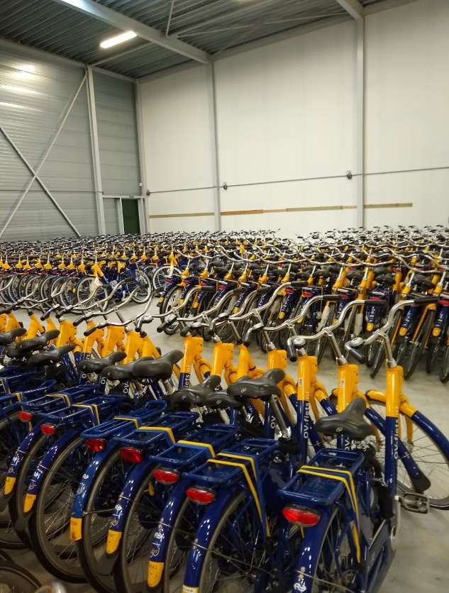
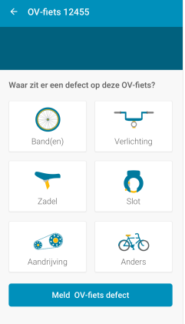
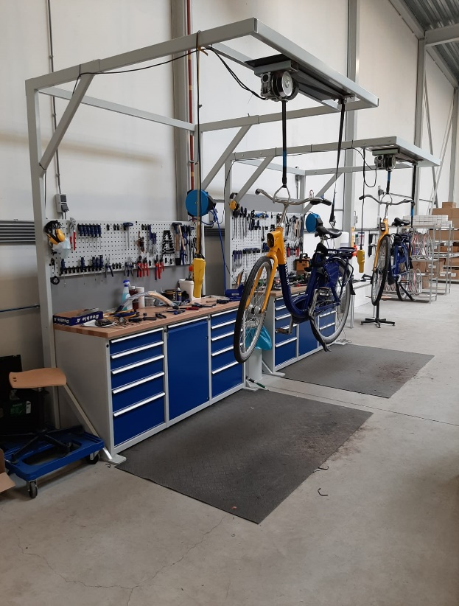
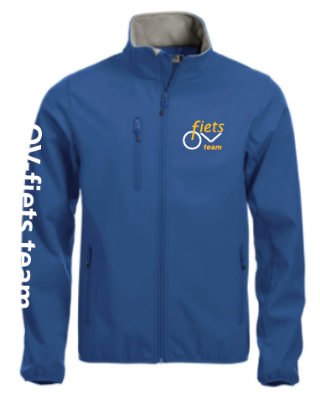
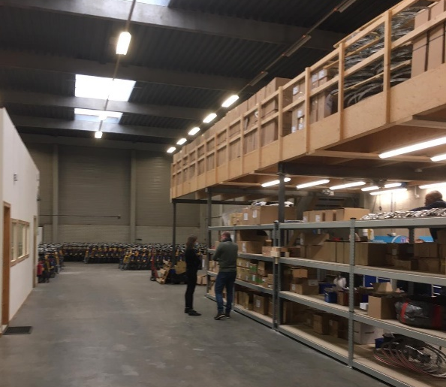
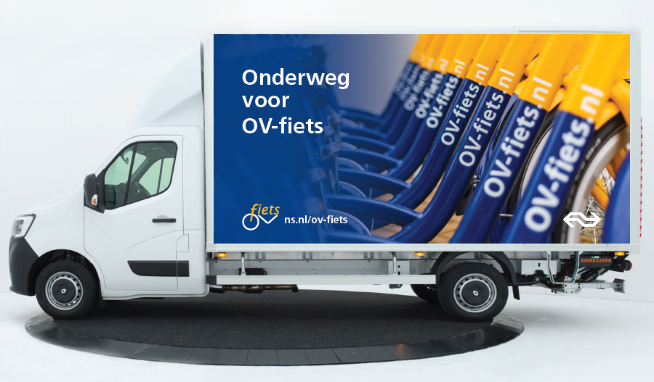
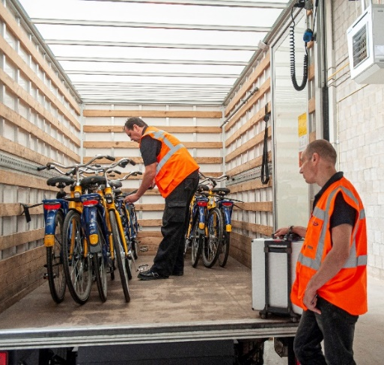
Notes:
Uiteindelijk januari 2021 live gegaan met de nieuwe situatie, welke pionieren is. De afgelopen 3 maanden waren gesteld als implementatietermijn om alle kinderziektes en issues te verhelpen.
Vanaf nu worden vanuit 5 HUB’s worden ruim 21.500 OV-fietsen verspreid over ruim 300 OV-fiets uitgiftepunten bediend.
Leasons learned:
- Route optimalisatie door econometrist
- Werken met de app door medewerkers met afstand tot arbeidsmarkt → werken met iconen e.d.
- Open deur: verschil tussen theorie en praktijk → pionieren

Slide 17






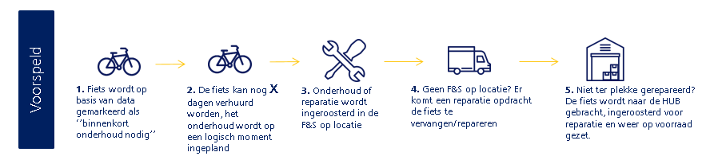
Hoe ziet dit in de praktijk eruit?
Reactief
1. Fiets wordt defect geconstateerd door een medewerker tijdens een wekelijks bezoek
2. De medewerker repareert het defect
3. De reparatie wordt geregistreerd in LockIT.
4. Niet ter plekke gerepareerd? De defecte fiets wordt omgeruild en binnen 24 uur in de HUB gerepareerd.
5. Fiets is weer inzetbaar, uitgiftepunt heeft 100% beschikbaarheid.
1. Fiets wordt defect geconstateerd door een klant
2. De klant meldt het defect bij de klantenservice of in de app.
Notes:
Reactief: Wanneer de avondklok voor bij is, is het de bedoeling dat ná de avondspits er per HUB 2 busjes gaan rijden langs alle OV-fiets uitgiftepunten om de aanwezige fietsen te onderhouden.
Wanneer zij de reparatie niet ter plekke uit kunnen voeren, zullen zij de OV-fiets omruilen voor een werkende en meenemen naar de HUB waar zij ‘s nachts terugkomen.
De volgende ochtend staan de fietsmonteurs klaar om deze fietsen te repareren en ‘s avonds worden de fietsen weer meegenomen op de route.
Alle werkzaamheden die op locatie of in de HUB worden uitgevoerd worden gelogd middels een handscanner met daarop LockIT, zodat de meest actuele status real life in Frame terug te zien is.
Proactief: Momenteel zijn wij alle mogelijke data aan het verzamelen van deze reparaties. Samen met een team onderzoekers gaan we vast proberen te stellen a.d.h.v. deze data wanneer een bepaald onderdeel van de OV-fiets defect gaat, bijvoorbeeld na 10.000 KM. Zodra het mogelijk is om deze verbanden te leggen, biedt dit ons de kans om hier proactief op in te gaan spelen.
Uiteindelijk is ons toekomstbeeld dat we precies weten welk onderdeel van welke OV-fiets op welk moment vervangen of gerepareerd dient te worden, waardoor we ervoor kunnen zorgen dat we deze op exact het juiste moment uit de vloot kunnen halen en zo spoedig mogelijk weer inzetbaar kunnen maken om op deze wijze de beschikbaarheid zo optimaal mogelijk te houden voor de reiziger.
Op deze manier gaan wij data gedreven werken en uiteindelijk zelfs voorspellend onderhoud uit kunnen voeren.

Slide 18
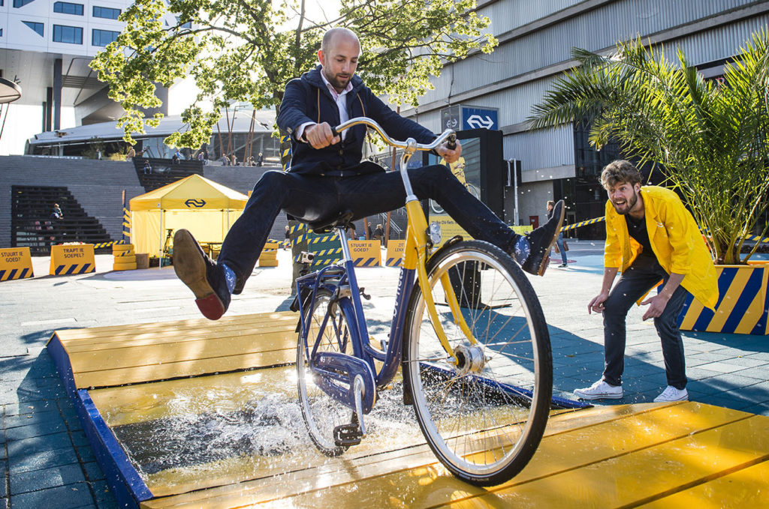
Met de OV-fiets heb je de vrijheid om te gaan waar je wilt, wanneer je vertrekt en hoe je fietst. Stap dus ook over op de OV-fiets!
Notes:
Terug naar onze missie als NS: Met de OV-fiets heb je de vrijheid om te gaan WAAR je wilt, WANNEER je vertrekt en HOE je fietst.
Door de regie in eigen hand te nemen voor het kernproces beheer & onderhoud realiseren wij momenteel de volgende resultaten:
Na ieder bezoek aan een uitgiftepunt is de volledige vloot proactief gecontroleerd en is het uitgiftepunt aangevuld met OV-fietsen tot 100% bezettingsgraad.
Focus op directe OV-fiets reparatie op uitgiftepunt in plaats van meenemen naar de HUB waardoor downtime verlaagd wordt.
Chauffeurs rijden na de avondspits, vrijwel de volledige vloot wordt aangetroffen en gecontroleerd.
De randvoorwaarden zijn gerealiseerd om data gedreven te gaan werken, met toekomstig proactief OV-fiets onderhoud en reparatie wordt het aantal klanten met een defecte OV-fiets verminderd.
Door snellere reparatie, verbetert de beschikbaarheid. Dit vertaalt zich door in meer ritten en daarmee meer opbrengsten.

Slide 19
Vragen?

